Slide 1
Имущественный комплекс теплоснабжения
принадлежащий МУП совхоз «Прогресс»
города Краснодара
ИНН 2311030611

Slide 2
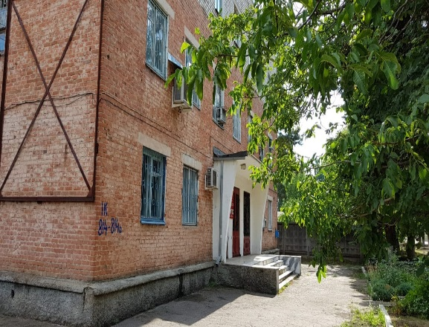
В отношении МУП совхоз «Прогресс» города Краснодара
02.06.2017 открыто конкурсное производство
Беликов Анатолий Петрович
Конкурсный управляющий
Сбор и обработка сточных вод
Основной вид деятельности
350031, РФ, Краснодарский край, г. Краснодар, посёлок Березовый

Slide 3
Имущественный комплекс теплоснабжения, расположенный по адресу: г. Краснодар, пос. 1-е отделение свинооткормочного хозяйства «Прогресс»,
дом 7/1
Комплекс непосредственно используется для производства услуг в условиях естественной монополии - подачи тепловой энергии и включает:
Клапан газовый электромагнитный фланцевый;
Клапан газовый электромагнитный фланцевый ВН ВН;
Котельная литер IБ, 1975 г.п;
Котел АВ-4, 1998 г.в;
котел малый КВЖ-5-118, 1998 г.в;
Насос ЭЦВ-8-25-100, 2017 г.в;
Насос КМ 100-65 20 с/дв. 30кВт;
Насосная литер под/Г 42, 1971 г.в.;
Резервуары на 50 м³, 1962 г.в;

Slide 4
Резервуары на 50 м³, 1980 г.в;
Тепловые сети, 2001 г.в;
Теплотрасса, 1990 г.в.;
Установка умягчения непрерывного действия, 2018 г.в;
Шкаф автом управления ШУКС – 10, 2004 г.в;
Двигатель асинхронный подпиточный для котлов, 2002 г.в;
Генератор ENERGY, 1993 г.в;
Двигатель асинхронный, 2002 г.в;
Двигатель асинхронный сетевой ГВС;
Двигатель GRUNDFOS, 2005 г.;
Двигатель GRUNDFOS, 2005 г.;
Двигатель асинхронный сетевой ГВС, 2006 г.в;
Двигатель GRUNDFOS, 2005 г.;
Водогрейный жаротрубный котел ЗИОСАБ-5000М в комплекте, 2020 г.в;
Передаточное оборудование ТМЦ. Начальная цена лота - 95 914, 42 тыс. ₽.

Slide 5
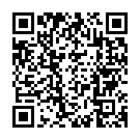
Проводятся открытые электронные торги в форме конкурса на сайте электронной площадки АО «Вэллстон» по реализации следующего имущества МУП совхоз «Прогресс»:
Лот №1: Имущественный комплекс теплоснабжения МУП совхоз «Прогресс», расположенный по адресу: г. Краснодар, Прикубанский внутригородской округ, пос. 1-е отделение свинооткормочного хозяйства «Прогресс», дом 7/1. Начальная цена продажи лота - 95 914, 42 тыс. ₽.
Заявки на участие в торгах принимаются с 30.08.2021 до 01.10.2021 в электронной форме на сайте электронной площадки.
Начало подачи предложений о цене имущества - 05.10.2021 в 10:00. Дата и время подведения итогов конкурса - 07.10.2021.
Сумма задатка - 20% от начальной цены, величина (шаг) повышения начальной цены - 5% от начальной цены.
https://electro-torgi.ru (организатор торгов – ООО «АИВ Групп» )
Вся информация размещена на официальном ресурсе по адресу:
https://bankrot.fedresurs.ru/MessageWindow.aspx?ID=B425458ECF729EDA39A47BBE921A7021

Slide 6
Спасибо за внимание!
Администрация муниципального образования
город Краснодар
Получить консультацию или отправить заявку на инвестиционный проект можно на официальном инвестиционном портале города Краснодар:
www.investment.krd.ru
350000 г. Краснодар, ул. Красная, 122
Инвесторам телефон для справок:
+ 7 (861) 259-82-17
e-mail: plan@krd.ru

